Slide 1
Математические основы ML
2.1 Новое Введение
Долганов Антон Юрьевич
УрФУ, ИРИТ-РТФ, к.т.н.
anton.dolganov@urfu.ru
@not_olga

Slide 2
2.1 Новое Введение
План вебинара
Предыдущий семестр
Текущий семестр
Активности в текущем семестре
Соревнования
Рефлексия

Slide 3






.
Вебинар от ментора
Правила вебинара
Отложите все дела на время вебинара
Фиксируйте важную информацию на вебинаре
Уважительно относитесь ко всем участникам вебинара
Задавайте вопросы в чат и/или поднимайте «руки»
Начинаем!
Запись вебинара будет выложена на платформе lms.skillfactory.ru

Slide 4
2.1 Новое Введение
План вебинара
Предыдущий семестр
Текущий семестр
Активности в текущем семестре
Соревнования
Рефлексия

Slide 5
.
Вебинар от ментора
Структура курса: 3 семестра
Это База
Закрепление
Разное
1
2
3
Введение
Ключевые понятия и типы данных
Основы работы с Данными
Линейные модели машинного обучения
Регрессия
Классификация
Кластеризация
Разные модели машинного обучения
Метрические
Вероятностные
Деревья решений
Ансамбли
Узкие задачи
Визуализация
Поиск аномалий
Анализ временных рядов

Slide 6
.
Вебинар от ментора
Первый семестр: 6 недель
Supervised Learning Линейная Регрессия
Supervised Learning Логистическая регрессия
Unsupervised Learning
Итоги за семестр
Введение
Работа с данными
1
2
3
4
5
6
Алгоритм логистической регрессии. База (своими руками)
Уменьшение размерности. Метод главных компонент
Введение в конструирование признаков. Некоторые прикольные фишки scikit-learn - Pipeline
Введение
Ключевые понятия
Начальные шаги работы с данными. Введение в Pandas
Алгоритм линейной регрессии. База (своими руками)
Основы линейной алгебры, мат. анализа и типы данных
Разбор полетов
Итоги Семестра
Предварительная обработка данных
Метрики регрессии, регуляризация, scikit-learn
Метрики классификации, scikit-learn . Отбор гиперпараметров моделей
Кластеризация. Метод к-средних

Slide 7

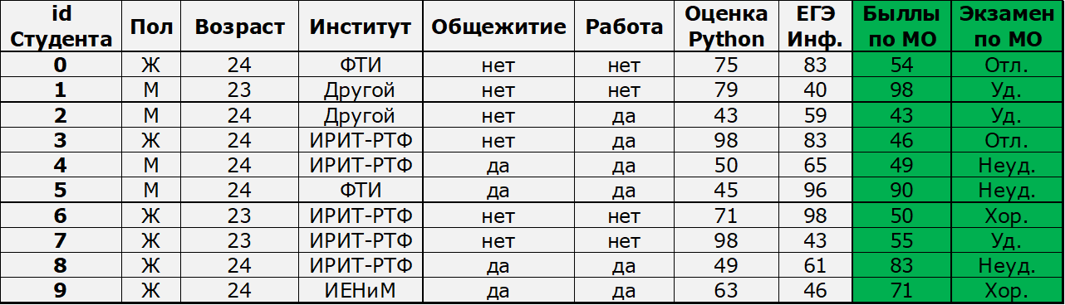
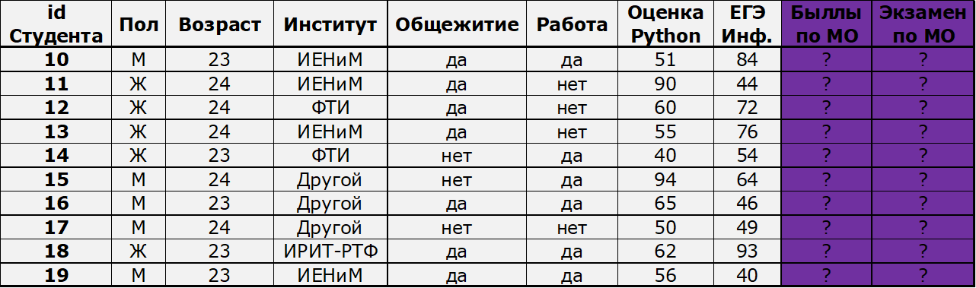
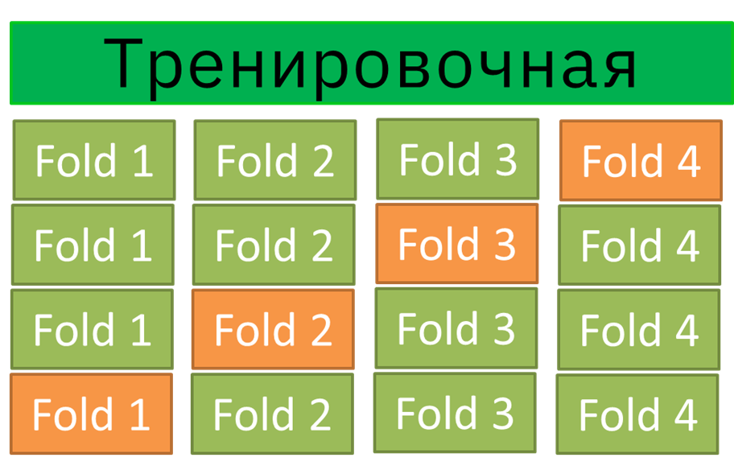
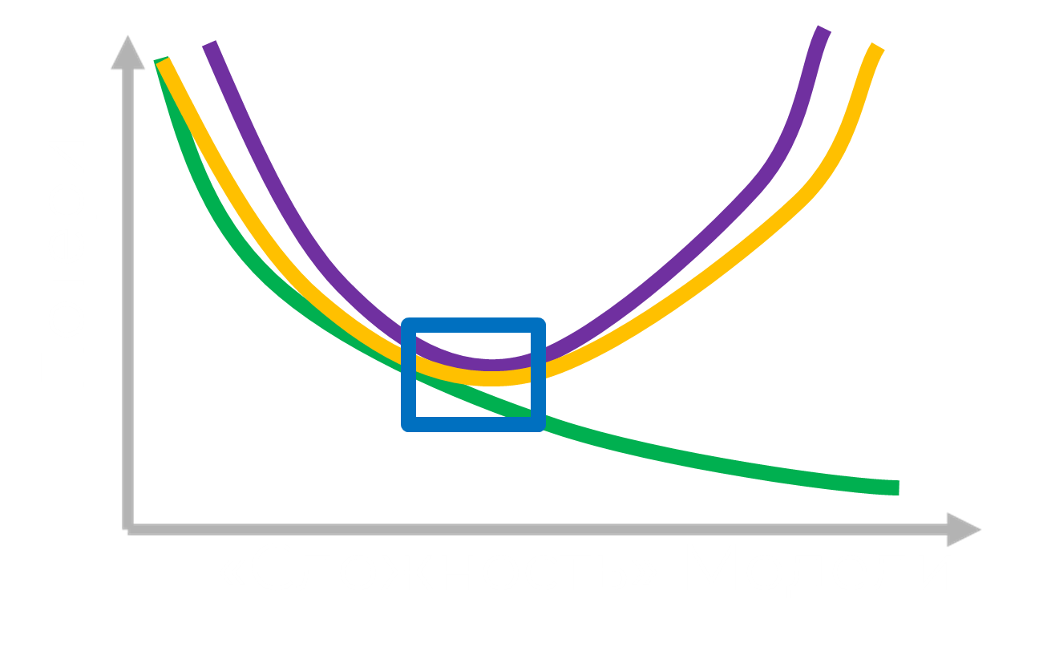

.
Вебинар от ментора
Введение
Что такое машинное обучение (МО)
Основные термины в МО
Объекты, Цель $y$, Признаки X, Набор данных
Модель $\hat{y}$, Прогноз, Потери
Тренировочный-валидационный-Тестовый набор
Компромисс смещения-дисперсии
Классификация задач МО
Обучение с учителем
Обучение без учителя
Обучение с подкреплением

Slide 8
.
Вебинар от ментора
Блокнот в котором показаны различные типы разбиения данных при кросс-валидации
https://colab.research.google.com/drive/17hkqdDgoPavQpY3eP-VnLbHVUPIuhIcX?usp=sharing

Slide 9
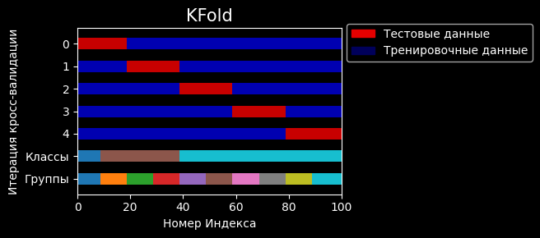
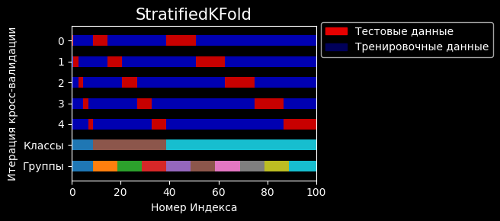
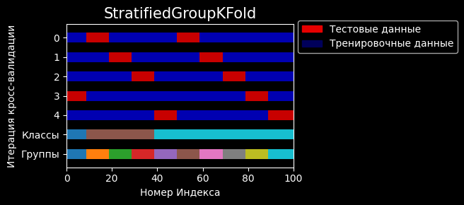
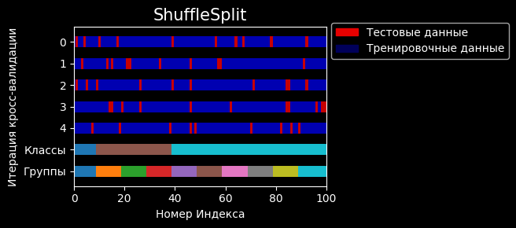
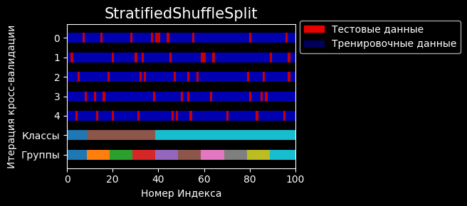
.
Вебинар от ментора
Разные типы кросс-валидации
Если нам лень
Если у нас классификация
Если есть желание не мешать группы
Если у нас регрессия
Классификация и нам не лень

Slide 10
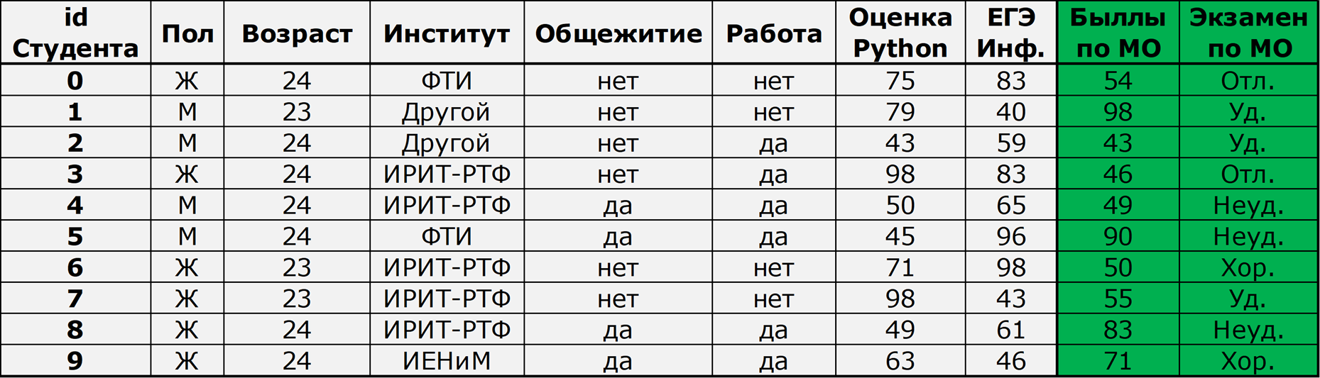
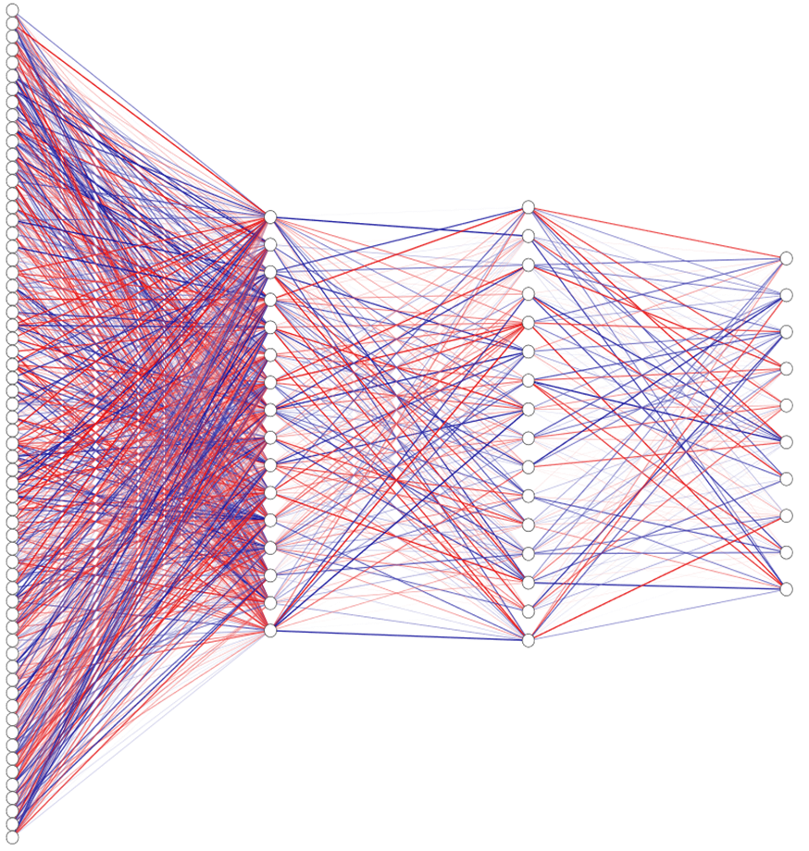
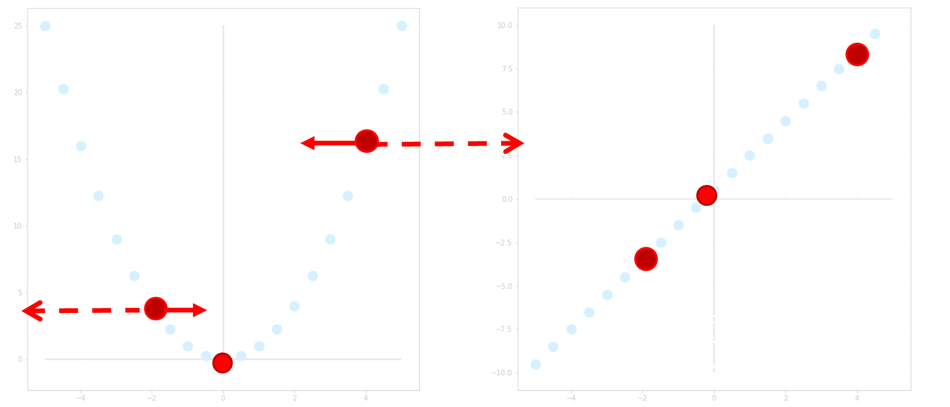
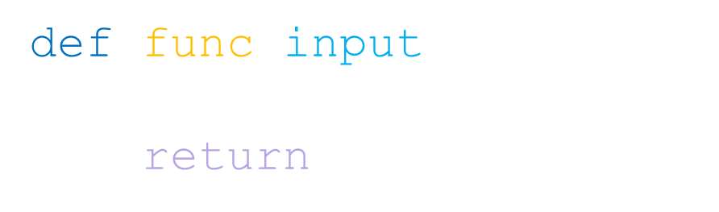
.
Вебинар от ментора
ЛикБез
Данные
Категориальные (номинальные, порядковые)
Числовые (дискретные, непрерывные)
Табличные
Другие (изображение / видео, временной ряд, текст)
Основы Линейной Алгебры
Объекты (Скаляры Векторы Матрицы Тензоры)
Операции (Сложение Умножение Размерность данных)
Математический Анализ
Функции (Линейные и Нелинейные)
Производные (обучим простые модельки и нейронные сети)

Slide 11
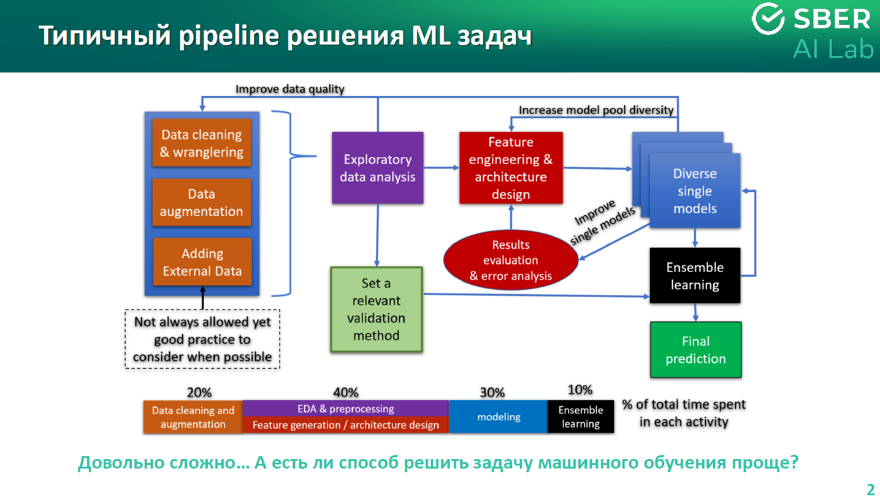
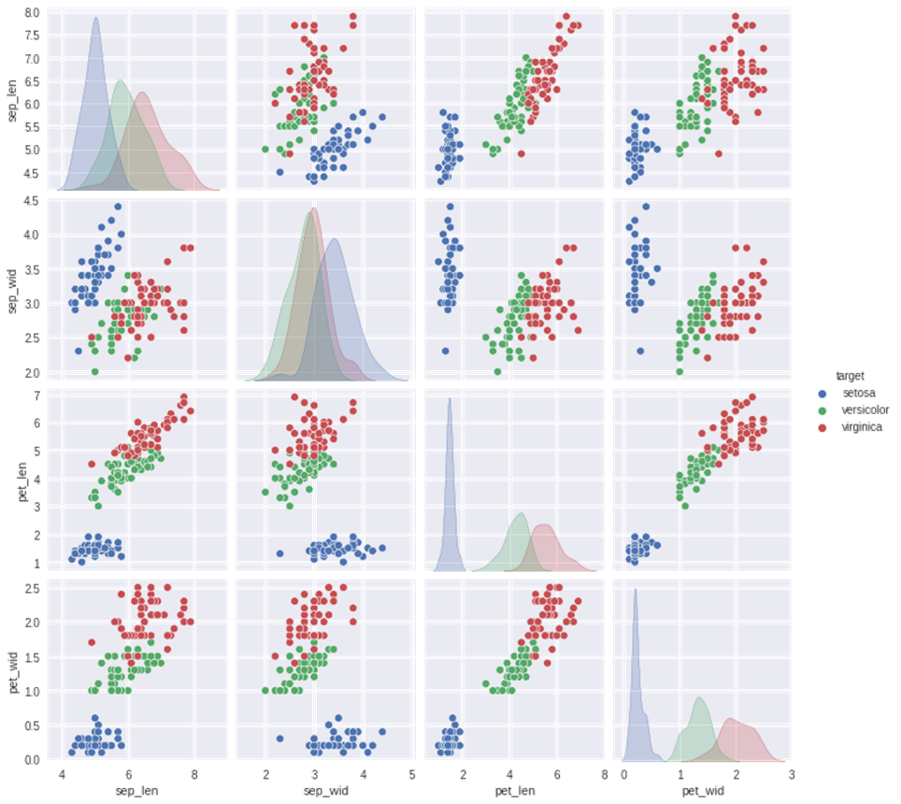
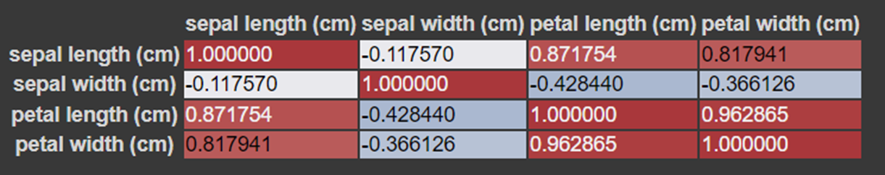
.
Вебинар от ментора
Начало Работы с данными
Про базы данных
Классические базы данных
Physionet – для биомедицинских сигналов
Kaggle – разные соревнования
OpenML
Pandas для работы с данными
Pandas is love, Pandas is live
Анализ корректности данных
Первичный анализ данных
Визуализация

Slide 12


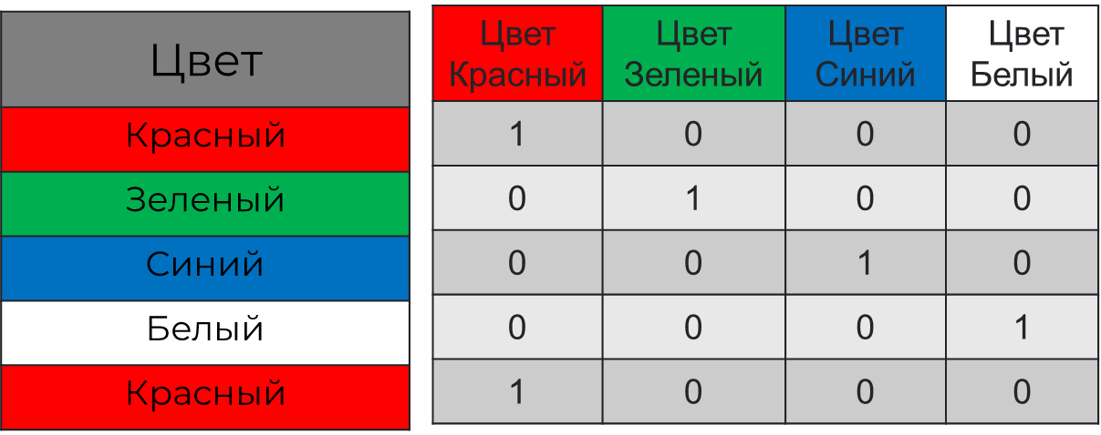

.
Вебинар от ментора
Предварительная обработка
Предварительная обработка числовых данных
Стандартизация
Нормализация
Степенное Преобразование
Предварительная обработка категориальных данных
Как минимум Ordinal Encoding
Для линейных моделей – One Hot Encoding
Конструирование признаков
Domain Specific Knowledge
Exploratory Data Analysis
$${\text{X}}^{′}{\text{=}\text{X}}^{λ}$$

Slide 13



.
Вебинар от ментора
Линейная Регрессия
$$\hat{y}=b_{0}+X∗b^{T}$$
Регрессия
Линейная Регрессия
Веса, смещение
Метод Наименьших Квадратов
Решаем задачу в 1 действие
Градиентный Спуск
Движемся к минимуму функции потерь по антиградиенту небольшими шагами
Метрики регрессии
Вариации на тему «разность между реальным значением и предсказанием»
Не забываем про валидацию
$$E=\frac{1}{2n}\sum_{i=1}^{n}{{{\{\hat{y}−y}_{i}\}}^{2}→min}$$
$$b={\left(XTX\right)}^{−1}XTY$$

Slide 14


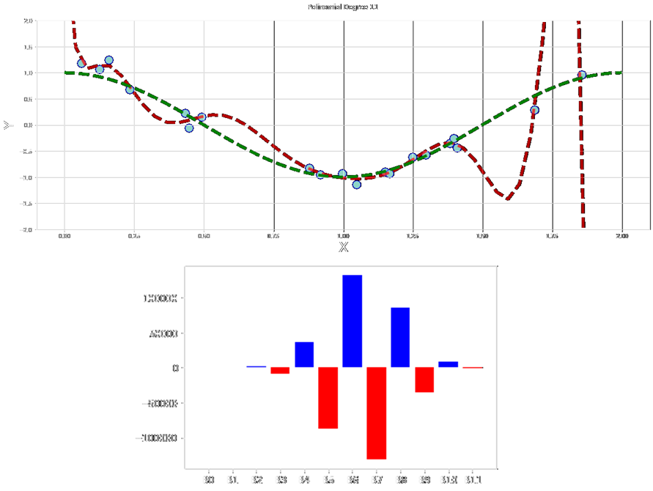
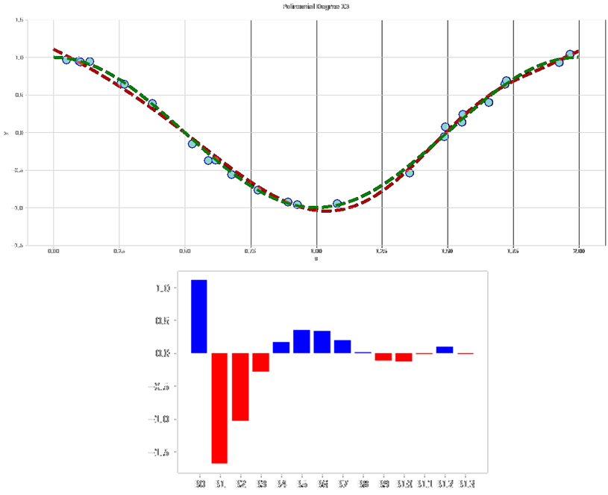
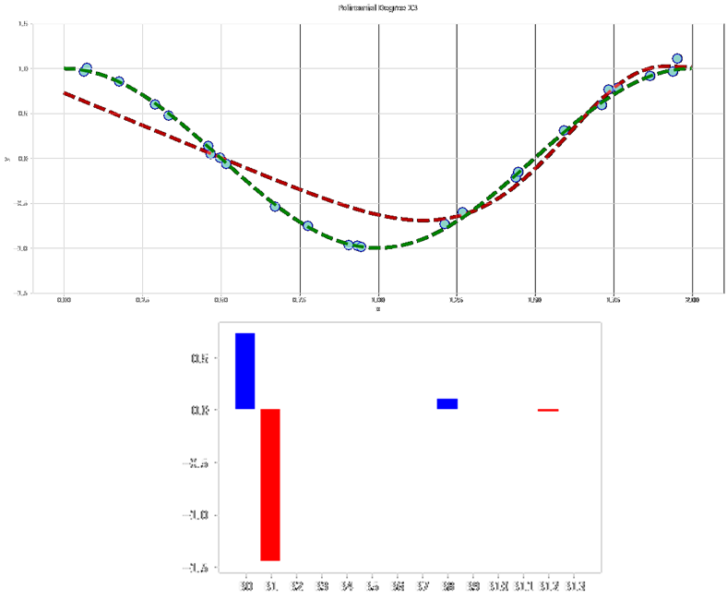
.
Вебинар от ментора
Линейная Регрессия. Часть 2
Регуляризация Линейной регрессии
Уменьшаем переобучение и иногда отбираем значимые признаки накладывая дополнительные ограничения на функцию потерь
Библиотечная реализация scikit-learn
fit / predict наше все

Slide 15
.
Вебинар от ментора
Что является параметром модели
Линейная Регрессия
Веса признаков (и смещение)
Что является гиперпараметром модели
Линейная Регрессия
Использовать смещение, или нет
Использовать полиномы, или нет
Степень полиномов, просто полиномы, или только «взаимодействия»
Использовать регуляризацию, или нет
Тип использованной регуляризации
Константа регуляризации

Slide 16
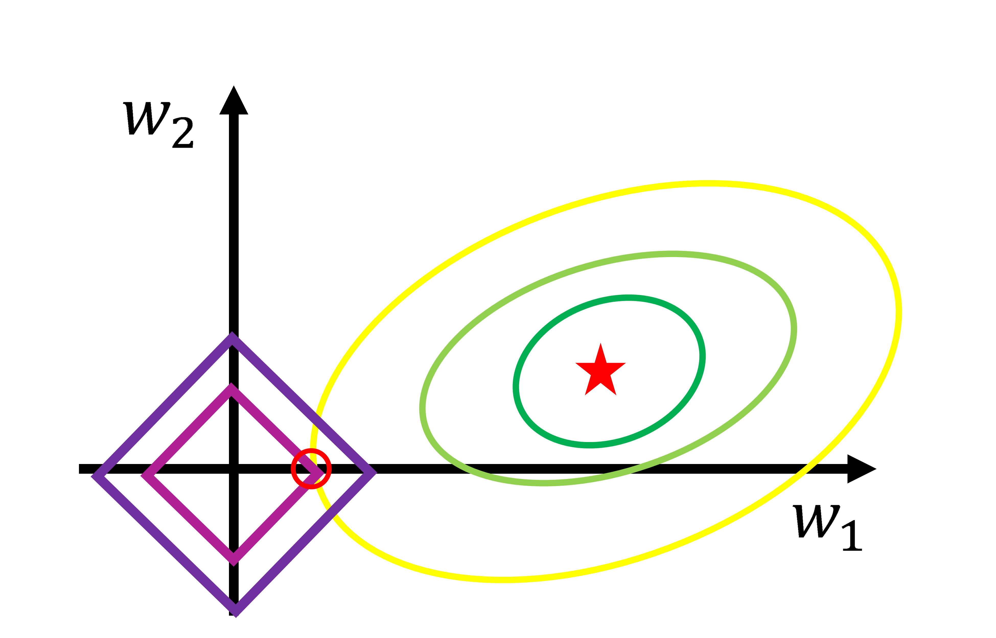
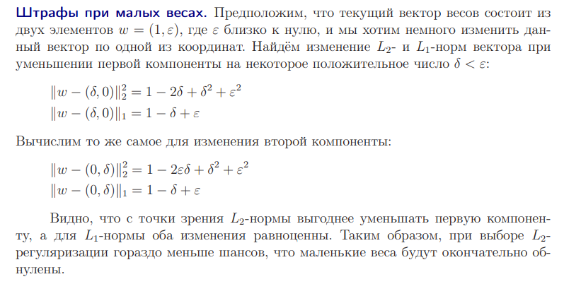
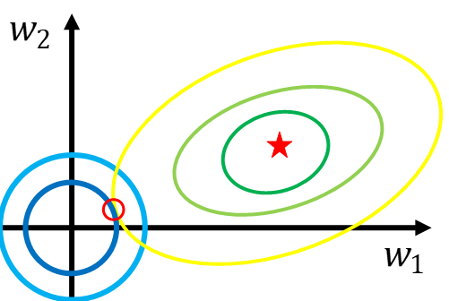
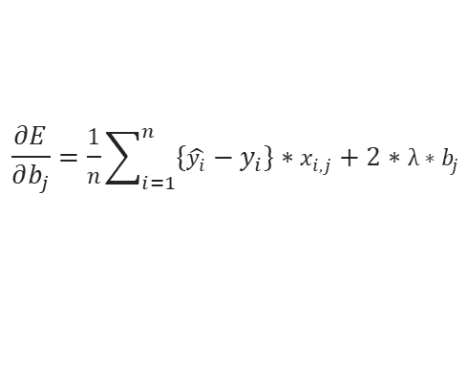
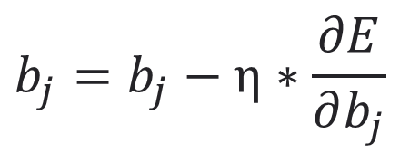
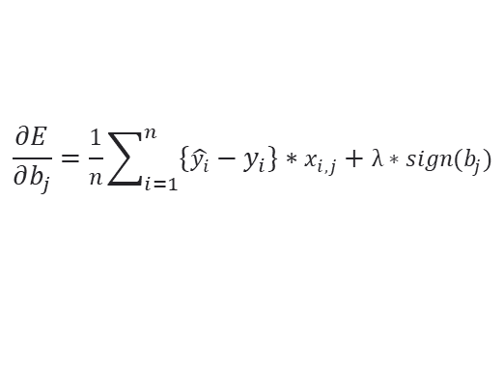
.
Вебинар от ментора
Почему же L1 регуляризация приводит к отбору признаков ?
$$\frac{∂E}{∂b_{j}}=\frac{1}{n}\sum_{i=1}^{n}{{\{\hat{y_{i}}−y}_{i}\}∗x_{i,j}}+λ∗sign(b_{j})$$
$$b_{j}=b_{j}−η∗\frac{∂E}{∂b_{j}}$$
$$\frac{∂E}{∂b_{j}}=\frac{1}{n}\sum_{i=1}^{n}{{\{\hat{y_{i}}−y}_{i}\}∗x_{i,j}}+2∗λ∗b_{j}$$
https://kstu.kg/fileadmin/user_upload/lecture4_machine_learning_orozobekova_a.k..pdf

Slide 17


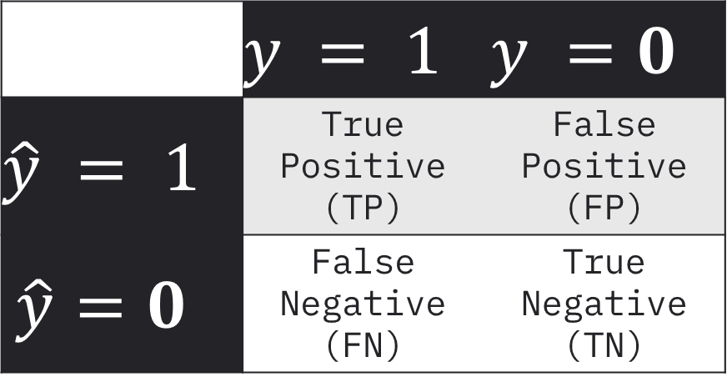
.
Вебинар от ментора
Логистическая регрессия
Классификация
Типы классов
Бинарная и мультиклассовая классификация
Логистическая регрессия
Классификационный «аналог» линейной регрессии
Сигмоида+Линейная модель
Градиентный спуск, регуляризация
Метрики классификации
Матрица ошибок;
Ошибки 1 и 2 рода
ACC, F1,
AUC, ROC

Slide 18
.
Вебинар от ментора
Логистическая Регрессия. Часть 2
Алгоритм логистической регрессии своими руками
В основном наследуем от Алгоритма линейной регрессии
Библиотечная реализация scikit-learn
Все тот же fit / predict но в рамках 1 Объекта
Поинтересней с метриками

Slide 19
.
Вебинар от ментора
Что является параметром модели
Логистическая Регрессия
Веса признаков (и смещение)
Что является гиперпараметром модели
Логистическая Регрессия
Порог принятия решения
Использовать смещение, или нет
Использовать полиномы, или нет
Степень полиномов, просто полиномы, или только «взаимодействия»
Использовать регуляризацию, или нет
Тип использованной регуляризации
Константа регуляризации

Slide 20
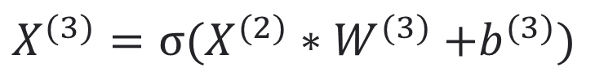
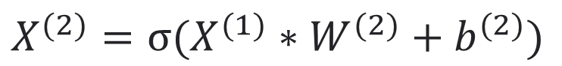
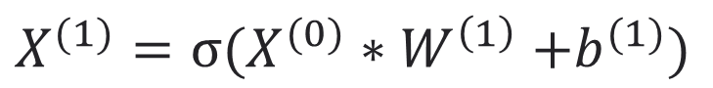
.
Вебинар от ментора
Простые нейронки это логистические регрессии от разных логистических регрессия от …
$X^{(1)}=$ ${σ(X}^{(0)}{∗W}^{\left(1\right)}+b^{(1)})$
$X^{(2)}=$ ${σ(X}^{(1)}∗W^{(2)}+b^{(2)})$
$X^{(3)}=$ ${σ(X}^{(2)}{∗W}^{(3)}+b^{(3)})$
$$X^{(3)}=σ(σ({σ(X}^{(0)}{∗W}^{(1)}+b^{(1)}){∗W}^{(2)}+b^{(2)}){∗W}^{(3)}+b^{(3)})$$

Slide 21
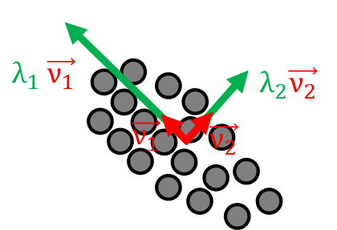
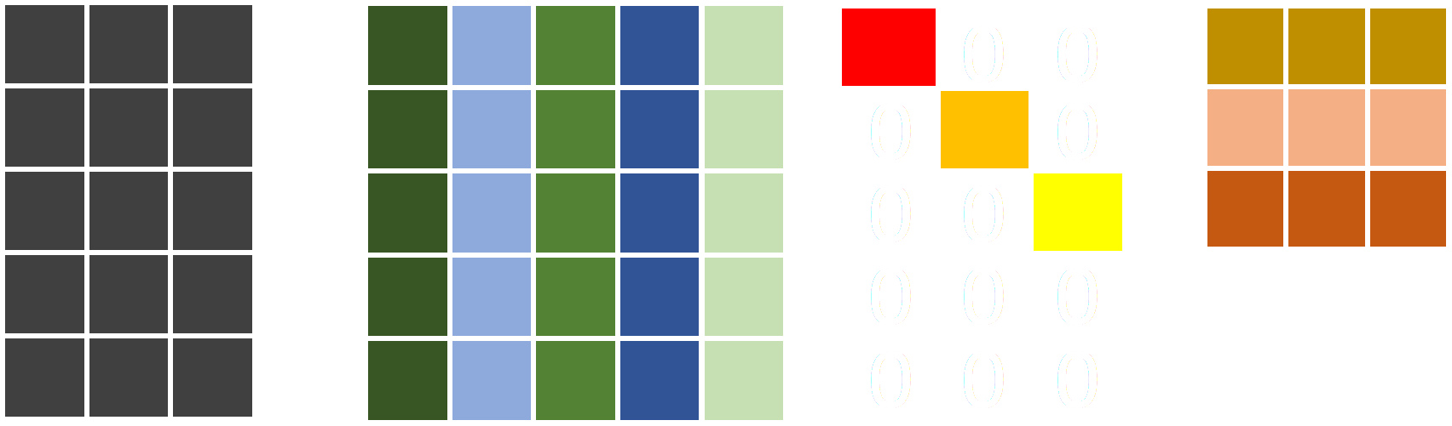

.
Вебинар от ментора
Снижение Размерности
Уменьшение размерности
Метод Главных Компонент
Ковариационная Матрица
Собственные значения и Собственные вектора
Объясненная дисперсия
Метод Главных Компонент в scikit-learn
Все также fit
Но на этот раз transform
Сингулярное разложение
Разложение Произвольной Матрицы
Псевдообратная матрица
$$Σ=\frac{1}{n}{{\text{X}}^{′T}\text{X}}^{′}$$

Slide 22
.
Вебинар от ментора
Метод Главных компонент
Много исходных признаков
~ тоже что и много исходных признаков
PCA
Inverse PCA
Мало линейных комбинаций всех исходных признаков

Slide 23

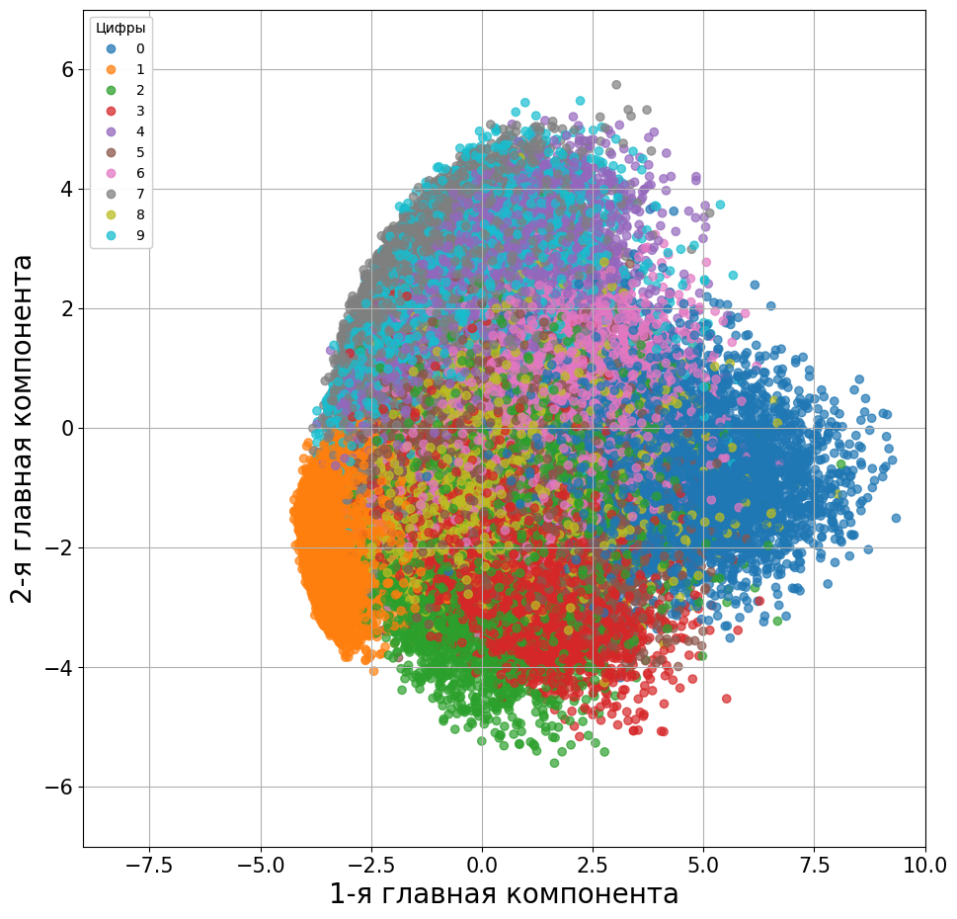
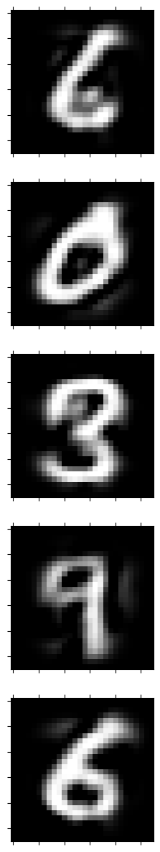
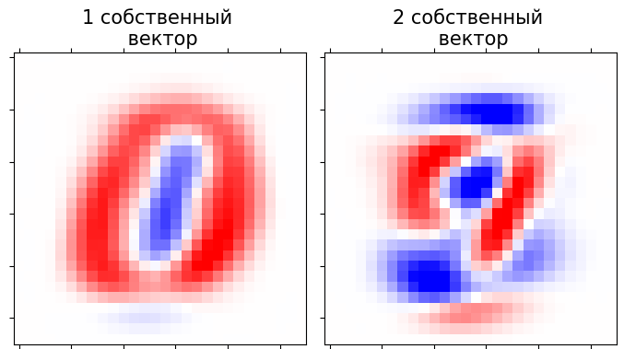
.
Вебинар от ментора

Slide 24

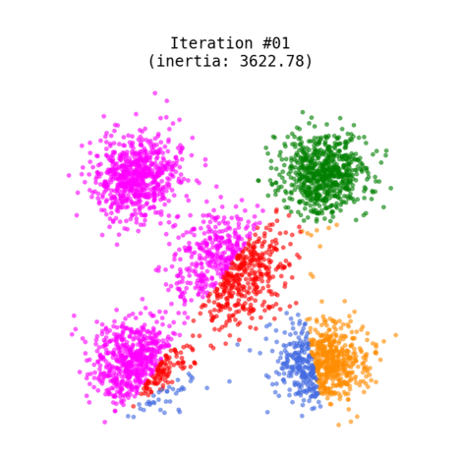
.
Вебинар от ментора
Кластеризация
Кластеризация
НЕ Классификация!
Расстояние
кружочки, квадратики, ромбики
Метод кластеризации к-Средних
Задаем к
Ждем пока Инерция меняется
Рисуем Метод Локтя и выбираем лучший к
Метрики кластеризации
Внутренние (по распределению данных)
Внешние (по непонятно откуда взявшимся правильным ответам)
Но в целом #всёсложно

Slide 25
.
Вебинар от ментора
Что является параметром модели к-Средних
Центры кластеров
Что является гиперпараметром модели к-Средних
Число к - кластеров
Метрика расстояния

Slide 26
.
Вебинар от ментора
Отбор признаков и гиперпараметров
Про отбор признаков
Методы фильтрации
Задаем внешний критерий и выкидываем неугодных
Методы оболочки (Wrapper Methods)
Проверяем Кросс-валидацией как разные комбинации работают на модели
Встроенные методы
Пока только L1-регуляризация
Про отбор гиперпараметров
Поиск по сетке
Случайный поиск
Кросс-валидация
Pipeline scikit-learn
Пакуем то, что делаем с данными в одну строчку
Это так по Питоновски
Привет MlOps

Slide 27
.
Вебинар от ментора
Блокнот в котором показаны различные типы предварительной обработки данных и их объединения в pipeline
https://colab.research.google.com/drive/1iz_YVPwew25-wTViWGvpYjw7yKAh2P4A?usp=sharing

Slide 28
.
Вебинар от ментора
Блокнот в котором показаны различные типы поиска гиперпараметров модели
https://colab.research.google.com/drive/14lOEylbmEQ4ms-UiZ-iOBJdmWSJfpiry?usp=sharing

Slide 29
2.1 Новое Введение
План вебинара
Предыдущий семестр
Текущий семестр
Активности в текущем семестре
Соревнования
Рефлексия

Slide 30
.
Вебинар от ментора
Второй семестр: 6 недель
Метрические модели машинного обучения
Продвинутые методы кластеризации
Продвинутые методы машинного обучения
Ансамблевые методы машинного обучения
Деревья решений
Поиск аномалий
1
2
3
4
5
6
Деревья решений для классификации и регресии
Бэггинг и случайный лес
Отличие поиска аномалий от просто классификации
Ключевые подходы
Новое Введение
DBSCAN
EM Иерархическая Спектральная
Теорема Байеса и методы основанные на ней
Используем расстояние для классификации, регрессии и визуализации
Разбор полетов
Итоги Семестра
Другие подходы к рисованию прямых (метод опорных векторов)
Градиентный бустинг
XGBOOST, CatBoost

Slide 31
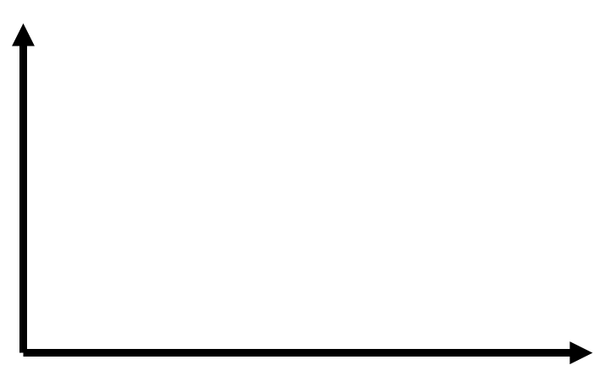
.
Вебинар от ментора
Зачем нужно знать РАЗНЫЕ методы классического машинного обучения?
Идеальный алгоритм под конкретную задачу
Качество модели
Некий классный алгоритм в вакууме
Разные типы задач
https://en.wikipedia.org/wiki/No_free_lunch_theorem

Slide 32
.
Вебинар от ментора
Формат Работы
Посещение вебинаров
Ключевые моменты
Вопросы
Самостоятельная работа
lms.skillfactory.ru
Видеоматериалы
Тексты
Блокноты Google.Colab
Тесты
Соревнования на kaggle.com
Закрепление алгоритмов на практике

Slide 33
2.1 Новое Введение
План вебинара
Предыдущий семестр
Текущий семестр
Активности в текущем семестре
Соревнования
Рефлексия

Slide 34
.
Вебинар от ментора
Про Тесты
Немного вопросов на определения и / или общую работу алгоритмов
Немного вопросов на библиотеку scikit-learn и особенности её применения для разных алгоритмов машинного обучения
Немного вопросов на «взять и посчитать по формуле что-то»
Всего 30 баллов

Slide 35

.
Вебинар от ментора
Про Закрепление алгоритмов
Применение алгоритмов машинного обучения для задач классификации
Применение алгоритмов машинного обучения для задач регрессии
Применение алгоритмов машинного обучения для задач визуализации
Применение ансамблевых алгоритмов машинного обучения
Поиск аномалий методами машинного обучения
По сути задание 5 из первого семестра но на других алгоритмах
Данные Вторичный рынок автомобилей
Произвольный набор данных (НЕ из соревнований)
Оформление + Задание
7* 5 = 35 баллов

Slide 36
.
Вебинар от ментора
Про kaggle
Для участия в Соревновании вам необходимо:
Зарегистрироваться на сайте https://www.kaggle.com
Важно, чтобы по имени пользователя вас можно было однозначно определить. Лучше делайте имя пользователя с использованием имени и фамилии
У некоторых студентов были проблемы с верификацией телефона на Kaggle
Вроде как пишут, что нужно вводить телефон в формате (даже не смотря на то что код страны уже введен)
79xxxxxxxxx
Если совсем не получится - писать в тех поддержку
https://www.kaggle.com/contact#/account/activate/phone
Раньше начнете регистрацию, быстрее возможные проблемы будут решены)

Slide 37

.
Вебинар от ментора
Соревнования на kaggle.com
Успеваемость студентов (x 2)
Регрессия
Классификация
Загрязнение Воды
Кластеризация
Метрика на Kaggle + Оформление
14 (reg) + 14 (clf) + 7 (cluster) = 35 Баллов

Slide 38
.
Вебинар от ментора
Это всё надо делать?
Всего – 100 баллов
Тесты
30 баллов
Задания
35 баллов
Соревнования
35 баллов
Зачет – 65 баллов

Slide 39
2.1 Новое Введение
План вебинара
Предыдущий семестр
Текущий семестр
Активности в текущем семестре
Соревнования
Рефлексия

Slide 40
.
Вебинар от ментора
Соревнование по Регрессии
https://www.kaggle.com/t/7beafeefa687480c981d00852e63b3ab
Соревнование по Классификации
https://www.kaggle.com/t/0c673c0ad8af440ebf9efecb6cc43fff

Slide 41
.
Вебинар от ментора
Блокнот в котором показано как работать с соревнованием по регрессии
https://colab.research.google.com/drive/1aNoOUeN06Y-iK9F7cy8WtRo_1lg0gAS5?usp=sharing
Блокнот в котором показано как работать с соревнованием по классификации
https://colab.research.google.com/drive/1Ifq-piGCFOoyqOmGIJYDoh2CVeTAuvOd?usp=sharing

Slide 42
2.1 Новое Введение
План вебинара
Предыдущий семестр
Текущий семестр
Активности в текущем семестре
Соревнования
Рефлексия

Slide 43
.
Вебинар от ментора
Подведем итоги
Предыдущий семестр
Базовые понятия
Линейные алгоритмы машинного обучения
Текущий семестр
Разные алгоритмы машинного обучения
Основанные на расстоянии, теории вероятности, деревьях
Активности в текущем семестре
Тесты
Задания
Соревнование
Соревнования
Про предсказание успеваемости студентов в виртуальной среде

Slide 44
Ваши вопросы
https://app.pachca.com/chats/4904913?thread_id=767548
Не забудьте
Оценить Семинар
на платформе
https://lms.skillfactory.ru/
Спасибо!

